Slide 1

LAVADO DE MANOS
Gastronomía
3ros medios

Slide 2
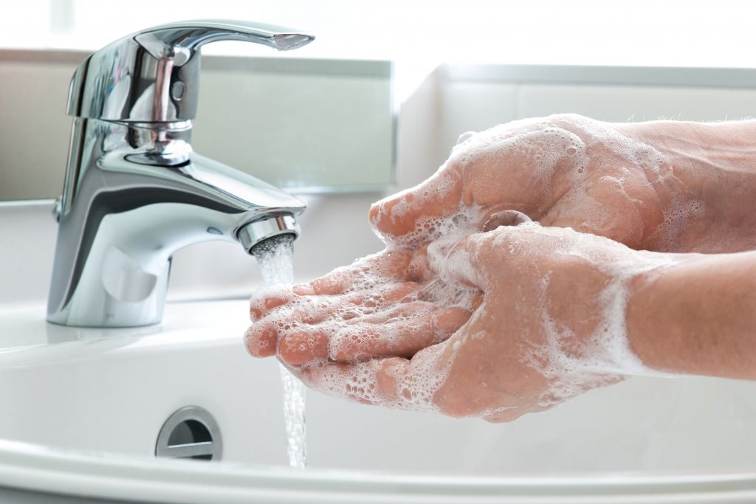
Importancia del lavado de Manos

Slide 3
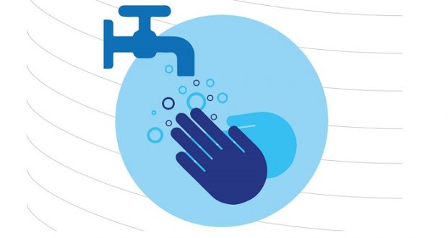
Es un Hábito
Evita enfermedades que afectan la salud
Evita proliferación de gérmenes

Slide 4
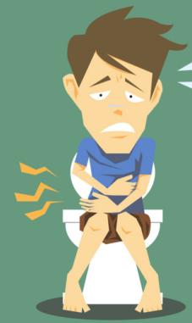
El lavado de manos…
Reduce en un 40% el número de muertes debidas a la diarrea

Slide 5
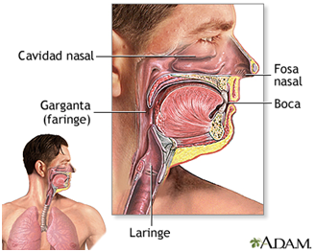
Reduce un 25% el número de casos de infecciones agudas de las vías respiratorias

Slide 6
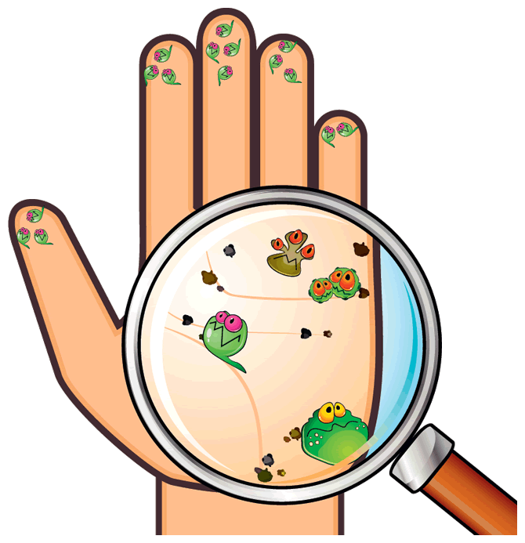
Reduce la flora bacteriana en la piel

Slide 7
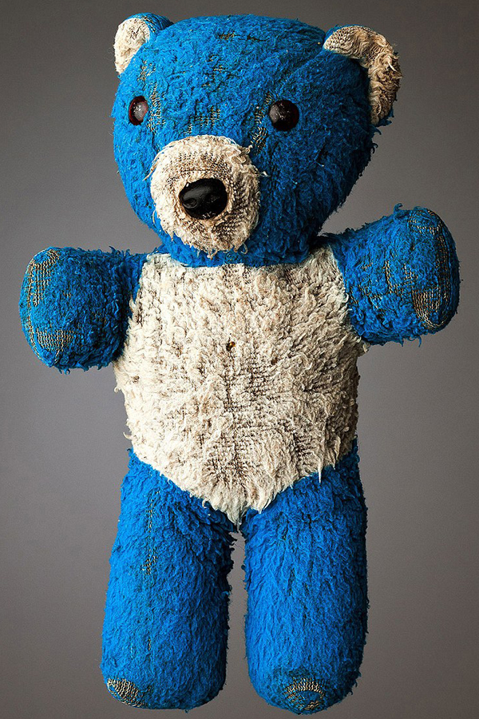
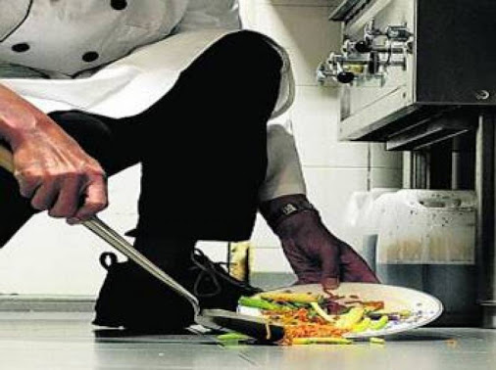
Disminuye la contaminación de los alimentos u objetos sucios

Slide 8
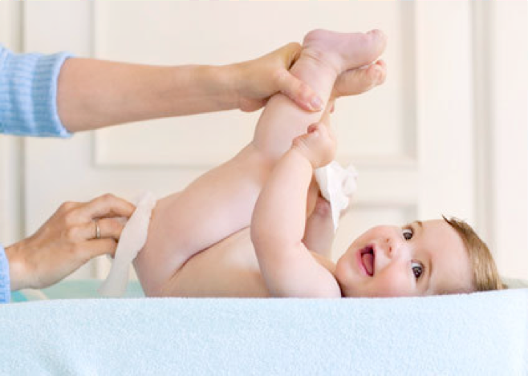
Las bacterias se pueden evitar
Lavándose las manos después de…
Cambiar pañales

Slide 9
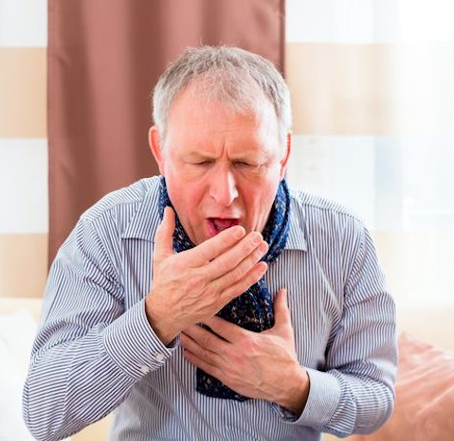
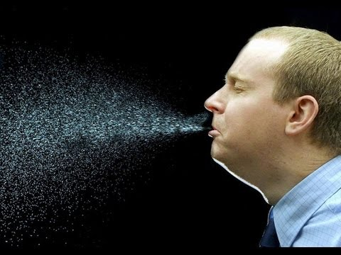
Toser o estornudar

Slide 10
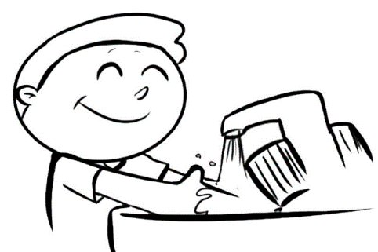
¿Cuando lavarse las manos?
Antes de empezar a trabajar con comidas o utensilios de cocina.
Según se necesite durante la preparación de comidas.
Cuando se cambie de trabajar con comidas crudas a trabajar con comidas listas para comer (contaminación cruzada).
Después de utilizar el sanitario, o de que las manos estén en contacto con algún medio contaminante

Slide 11
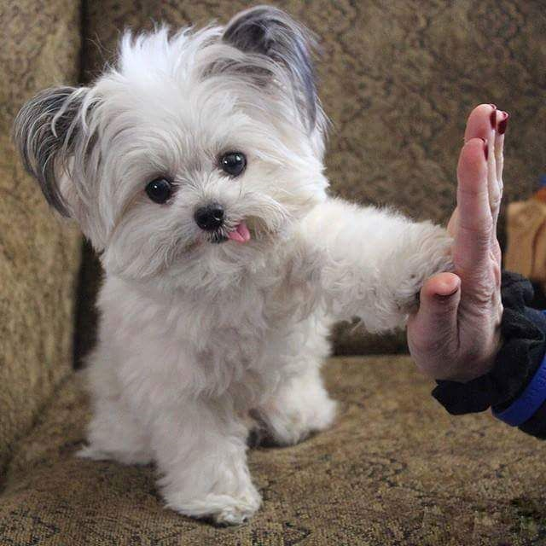
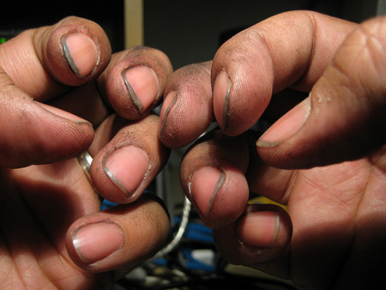
Antes y después de comer y beber.
Después de tocar animales.
Cuando las manos se hallen visiblemente sucias.

Slide 12
Materiales
Toalla de papel absorbente.
Jabón antiséptico.
Escobilla de uñas (si así lo amerita)
Lavamanos
Papelero

Slide 13
Instrucciones
Antes de realizar cualquier lavado de manos, el manipulador de alimentos debe tomar las siguientes consideraciones, de acuerdo a normativa vigente.
1. Tener uñas cortas y sin esmaltes
2. Quitarse todo tipo de accesorios, tales como: anillos, pulseras, relojes.

Slide 14
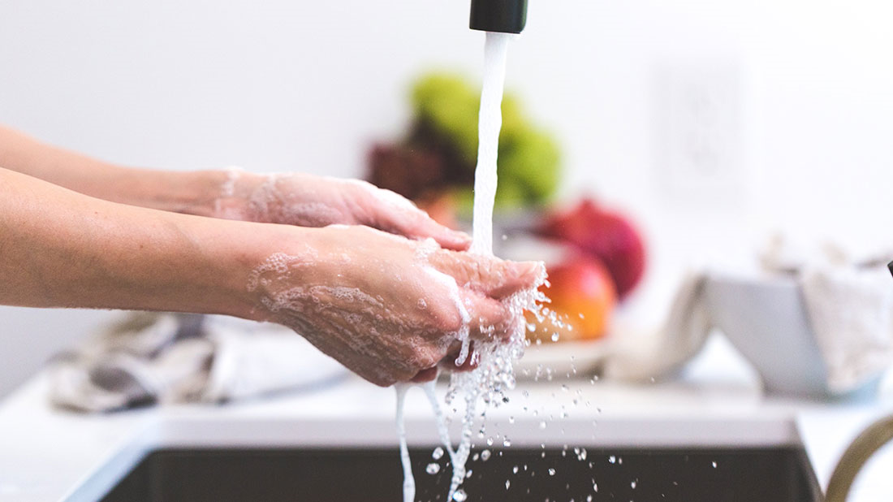
Pasos para el lavado de manos
(lavado por 20 segundos)

Slide 15

Ver video….

Slide 16
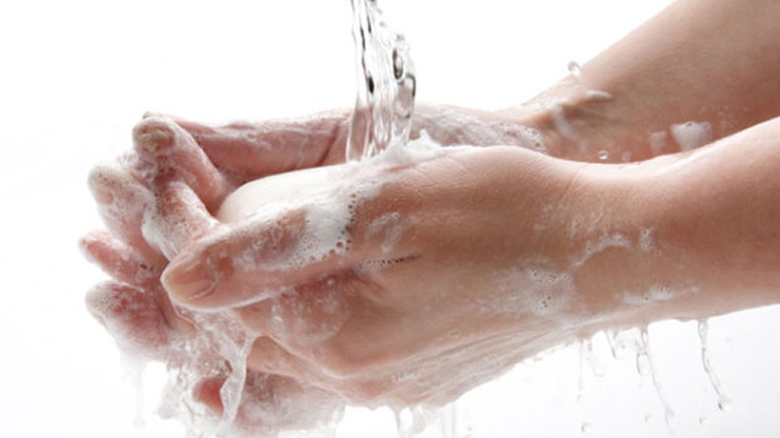
Pasos para el Lavado de Manos
(lavado entre 40 y 60 segundos)

Slide 17
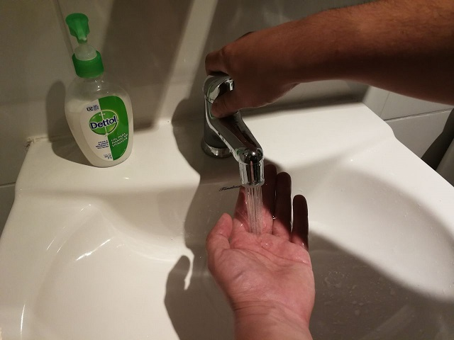
Paso 1
Mójese las manos y antebrazo, hasta el codo, con agua

Slide 18
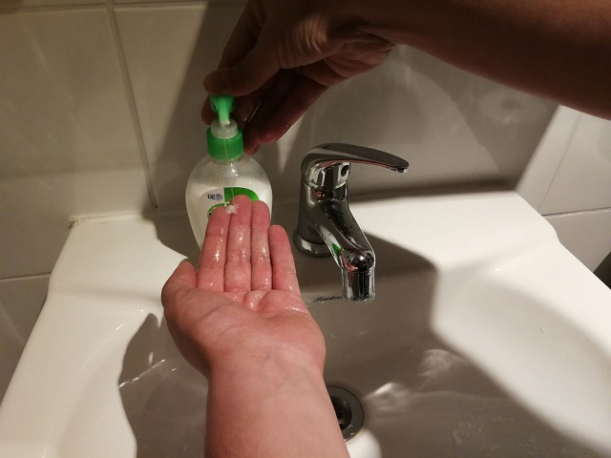
Paso 2
Límpiese las uñas con una escobilla en caso de ser necesario
Deposite en la palma de la mano una cantidad de jabón suficiente para cubrir todas las superficies de las manos y antebrazo.

Slide 19
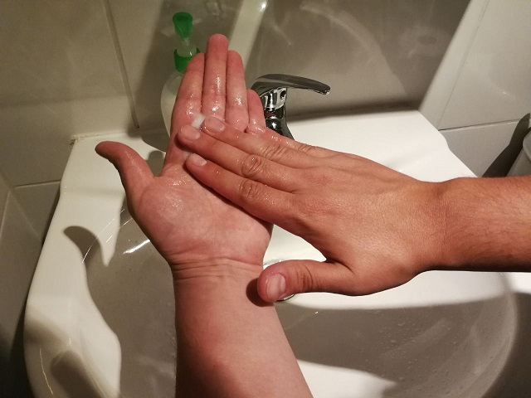
Paso 3
Frótese las manos entre sí

Slide 20
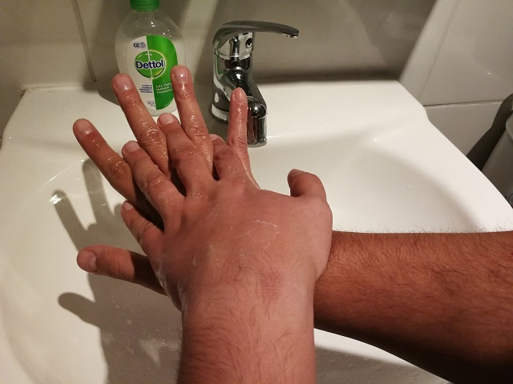
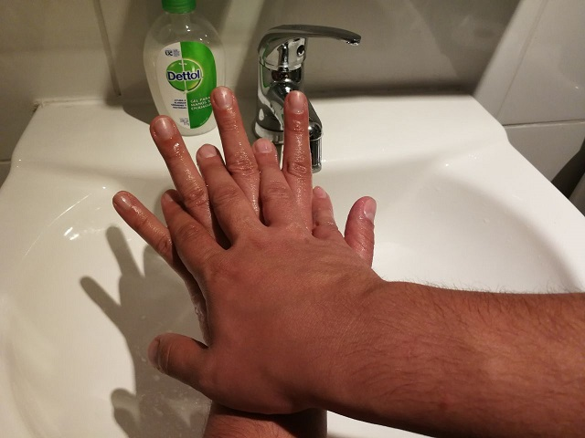


Paso 4
Frótese la palma de la mano derecha contra el dorso de la mano izquierda, entrelazando los dedos y viceversa

Slide 21
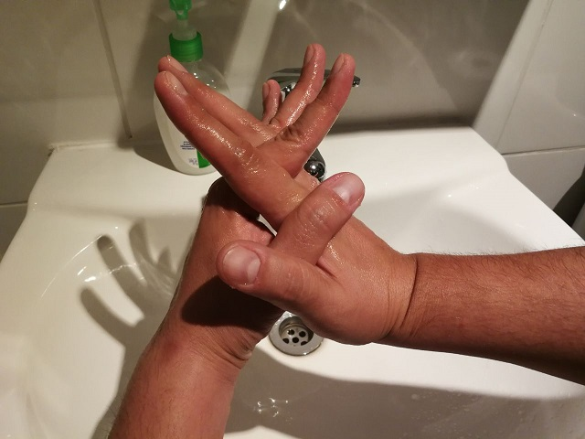


Paso 5
Frótese las palmas de las manos entre sí, con los dedos entrelazados

Slide 22
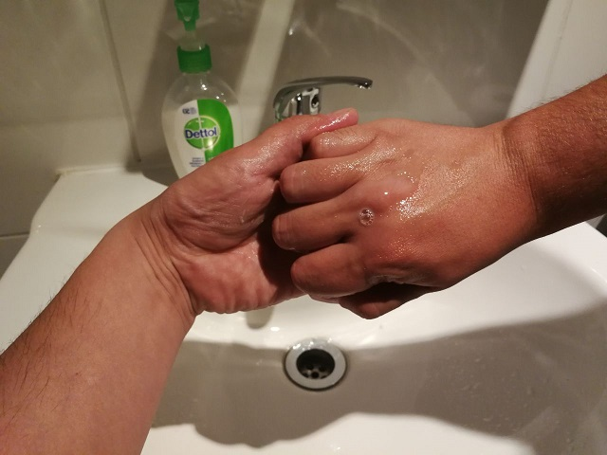

Paso 6
Frótese el dorso de los dedos de una mano con la palma de la mano opuesta, agarrándose los dedos

Slide 23
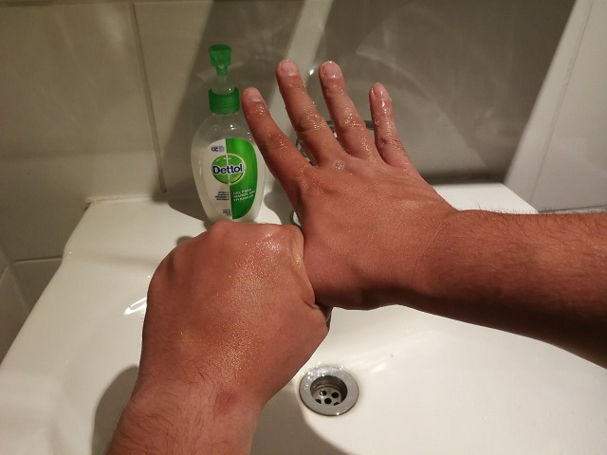
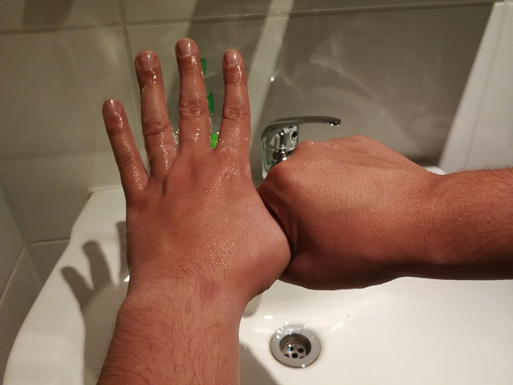
Paso 7
Frótese con un movimiento de rotación el pulgar izquierdo, atrapándolo con la palma de la mano derecha y viceversa

Slide 24
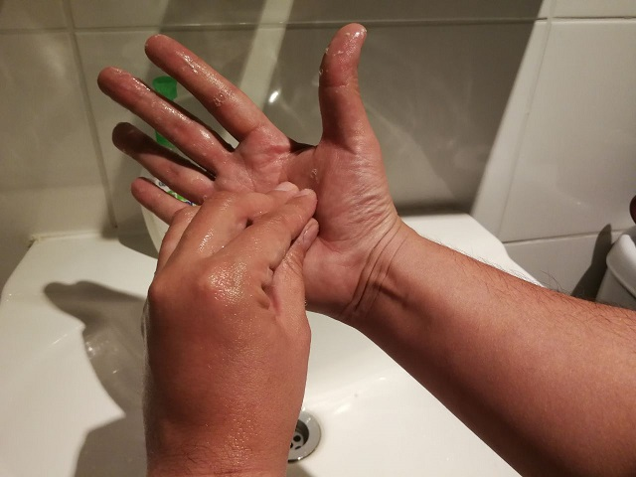
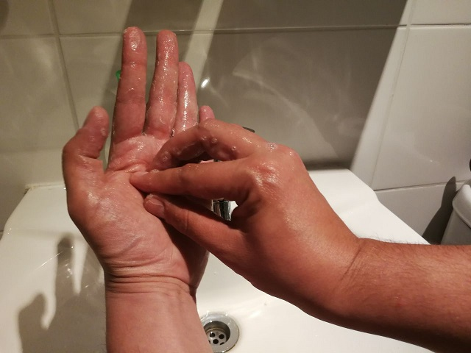
Paso 8
Frótese la punta de los dedos de la mano derecha contra la palma de la mano izquierda, haciendo un movimiento de rotación y viceversa

Slide 25
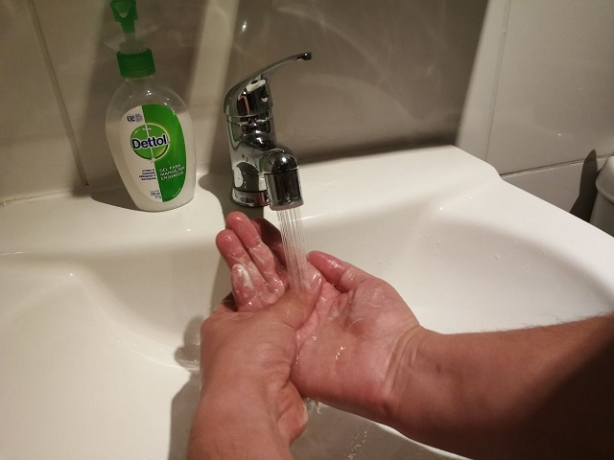
Paso 9
Enjuáguese las manos y antebrazo, hasta el codo, con agua

Slide 26
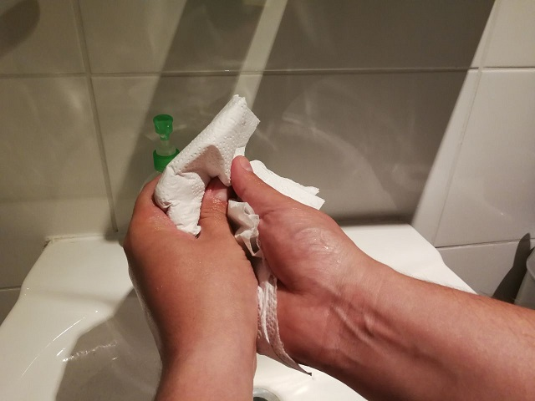
Paso 10
Séquese con una toalla desechable

Slide 27
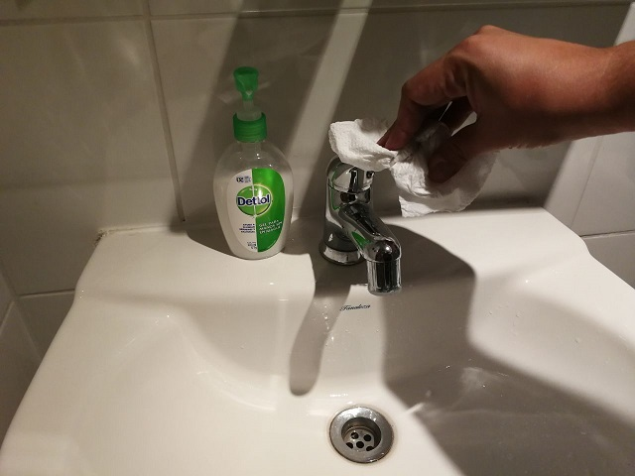
Paso 11
Sírvase de la toalla para cerrar la llave del agua

Slide 28
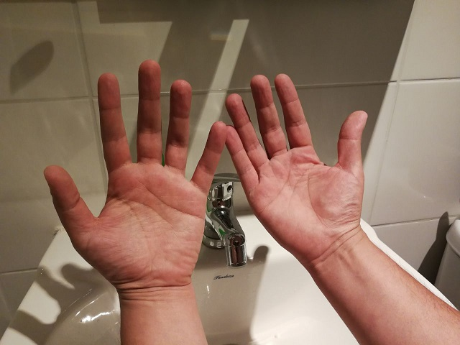
Paso 12
Sus manos son seguras.

